Slide 1


Slide 2

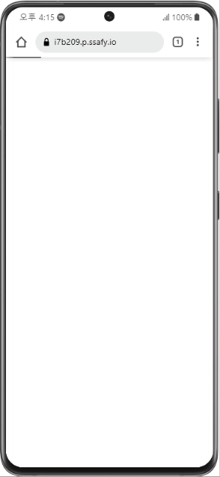
로딩화면 후 첫 페이지
맨 처음 서비스에 접속하면 로딩 화면 후 로그인 페이지로 이동합니다.
로그인이 완료되면 오출완 피드로 이동합니다.

Slide 3
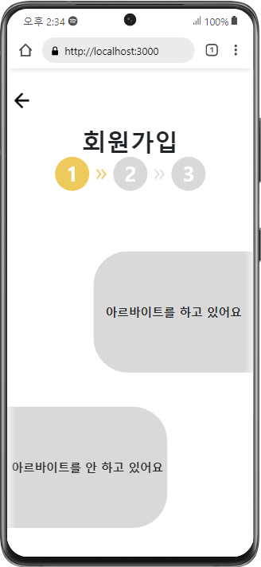
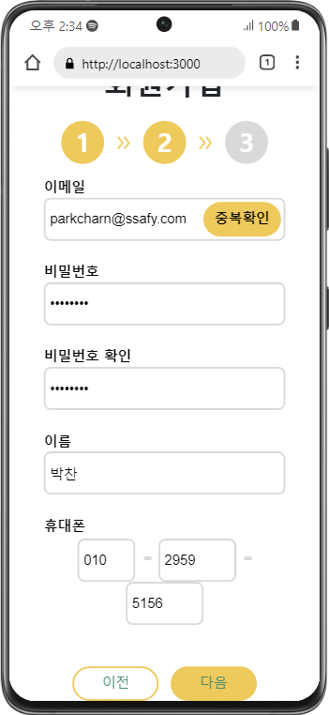
회원가입
회원가입은 3단계 절차로 이루어집니다.

Slide 4
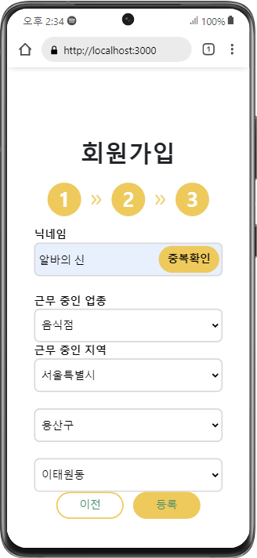
회원가입
아르바이트를 하는 경우 근무 중인 업종과 지역을 선택하고, 하지 않는 경우 관심 업종과 지역을 선택합니다.
선택한 지역에 따라 오출완 피드에 필터링 되어 적용됩니다.

Slide 5
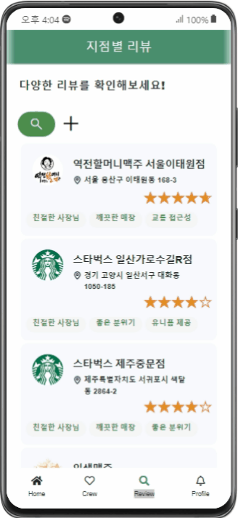
리뷰 작성
근무한 지점에 대한 리뷰 작성이 가능합니다.
검색을 통하여 리뷰를 등록할 가게를 설정한 후, 별점, 태그 선택 , 한줄평 작성이 가능합니다.

Slide 6
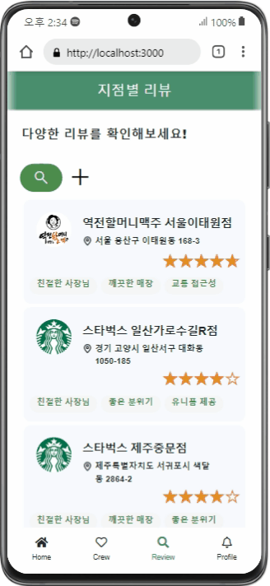
리뷰 상세
리뷰 페이지에서는 작성된 가게들의 목록을 한눈에 확인할 수 있습니다.
검색을 통해 원하는 가게로 이동이 가능합니다.
가게를 클릭하면 가게 리뷰 디테일 페이지로 이동합니다.
리뷰 작성자들의 통계, 한줄평 목록을 확인할 수 있습니다.
한줄평을 클릭하면 해당 리뷰의 상세내용 확인이 가능합니다.
리뷰 상세에서 사용자의 닉네임을 클릭하면 해당 사용자의 프로필을 확인할 수 있습니다.

Slide 7
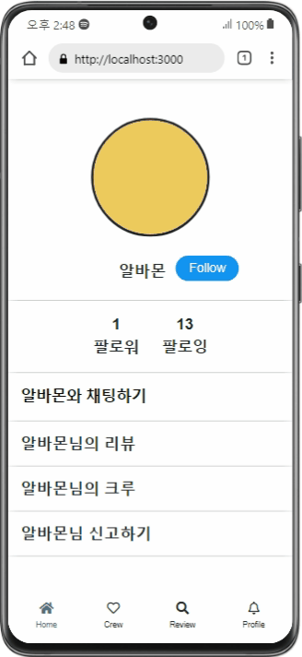
팔로우 & 채팅
다른 유저 프로필 페이지에서 유저 팔로우가 가능합니다.
유저를 팔로우 할 경우 오출완 피드에 팔로우 페이지에서 해당 유저가 올린 게시물 확인이 가능합니다.
채팅하기를 클릭하면 해당 유저와 1:1 채팅이 가능합니다.

Slide 8
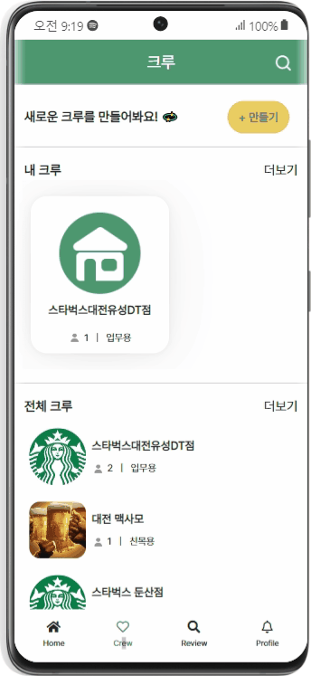
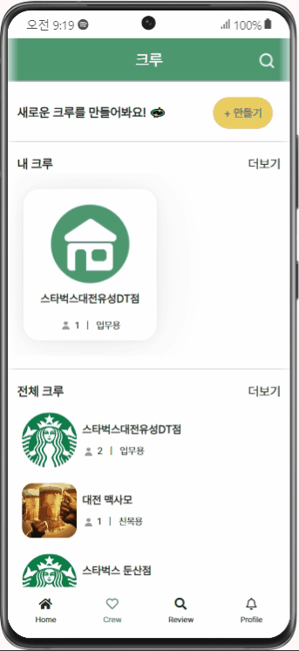
크루 페이지
크루는 업무용과 친목용을 구분해서 생성이 가능합니다.
크루 메인 페이지에서 내 크루 목록과 전체 크루 목록을 한 눈에 확인할 수 있습니다.
가입한 크루 페이지로 이동하면 고정게시물, 게시판, 스케줄 확인이 가능합니다.
게시판으로 이동하면 그룹별 작성된 매뉴얼, 공지사항 등을 확인할 수 있습니다.
스케줄보기에서는 그룹원들이 근무, 휴무 등록이 가능하고 해당 날짜별 근무 정보를 확인할 수 있습니다.

Slide 9
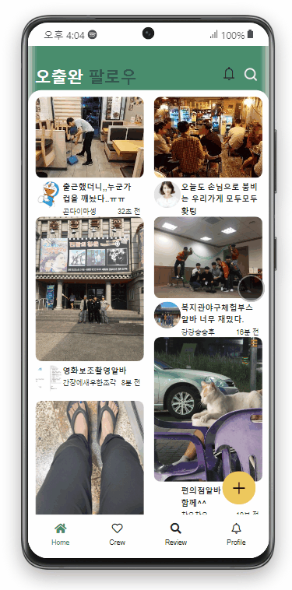
오출완 피드
오출완 피드는 알바생들끼리 일상을 공유할 수 있는 페이지입니다.
게시물은 등록 후 24시간만 업로드 되고 이후 피드에서 사라집니다.
회원가입 때 등록한 업종별, 지역별로 필터 기능도 사용 가능합니다.
전체 사용자 피드와 팔로우 한 사용자 피드를 구분하여 볼 수 있습니다.

